Slide 1
Banco de dados
E-Commerce
Banco de Dados I - Ciência da Computação 03AN
Banco de dados
E-Commerce
2023

Slide 2
Integrantes:
Brenda Cristina Gomes de Lima
Fernando Henrique Munhoz Fragassi
Gabriel Shoga da Silva
Guilherme Georgios Zografos
Luana Elis Teixeira Gallo
Pedro André de Almeida
Valentina Domenichelli Gritti

Slide 3
Sumário
Proposta
Modelo Relacional
01
Sobre o tema e o trabalho
03
Modelo Relacional do banco de dados
Modelo Lógico
Modelo Físico
02
04
Modelo Lógico do banco de dados
Modelo Físico do banco de dados

Slide 4
Introdução
Conceito de RDBMS, ou Sistema de Gerenciamento de Banco de Dados.
Tipos de modelos em um banco de dados relacional.
Conceito de E-Commerce e sua utilização.

Slide 5
Proposta
01

Slide 6
Produção e apresentação de um banco de dados e seus modelos relacional, lógico e conceitual, para utilização em uma aplicação do nicho de E-commerce;
Aplicação e manipulação de conceitos de entidades e relacionamentos ao banco de dados;
Tecnologias utilizadas: SQL, BRModelo, Git

Slide 7
Modelo Relacional
02

Slide 8
CONCEITO
O Modelo Entidade-Relacionamento (Modelo ER ou MER) é um modelo conceitual utilizado para descrever objetos (entidades) envolvidos em um domínio de negócios, com suas características (atributos) e como elas se relacionam entre si (relacionamentos).

Slide 9
ESTRUTURA
Entidades:
Fracas;
Fortes;
Associativas;
Relacionamentos.
Cardinalidades
Atributos.
Classificações

Slide 10
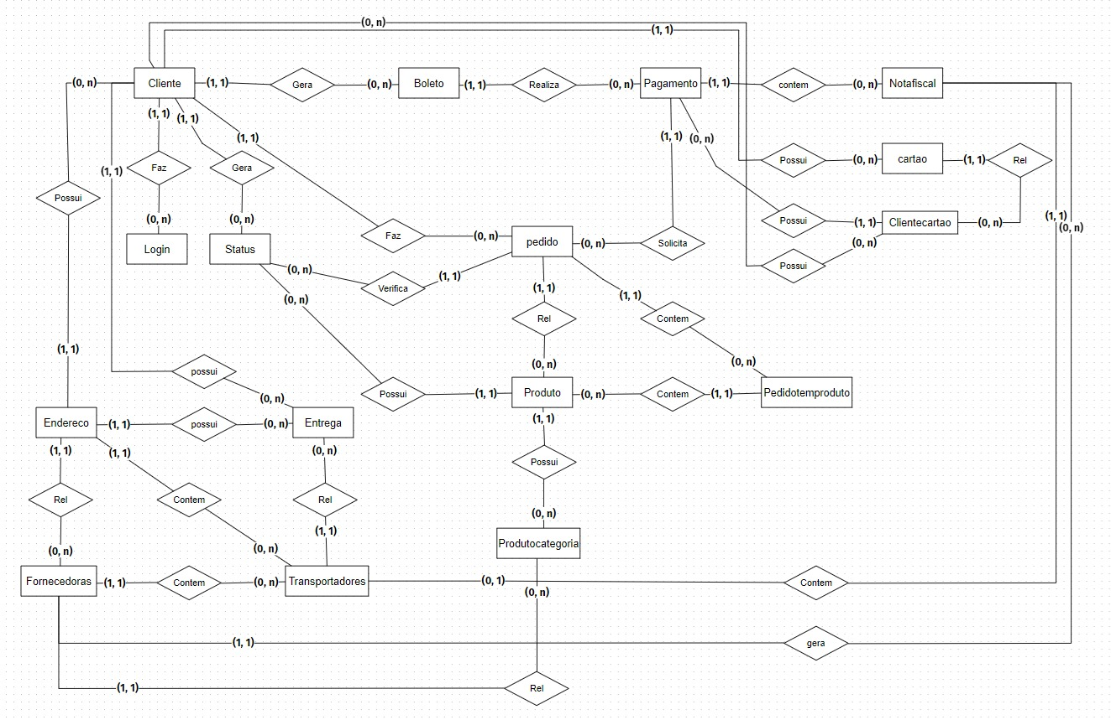

Slide 11
Modelo Lógico
03

Slide 12
CONCEITO
O modelo de dados lógico estabelece a estrutura dos elementos de dados e os relacionamentos entre eles, como devem ser implementados.
Independente do modelo físico de dados, que detalha como os dados serão implementados.

Slide 13
ESTRUTURA
Utiliza os mesmos elementos da estrutura de dados, com mais informações e maior precisão para com a necessidade desses.
Foreign e Primary Keys.

Slide 14
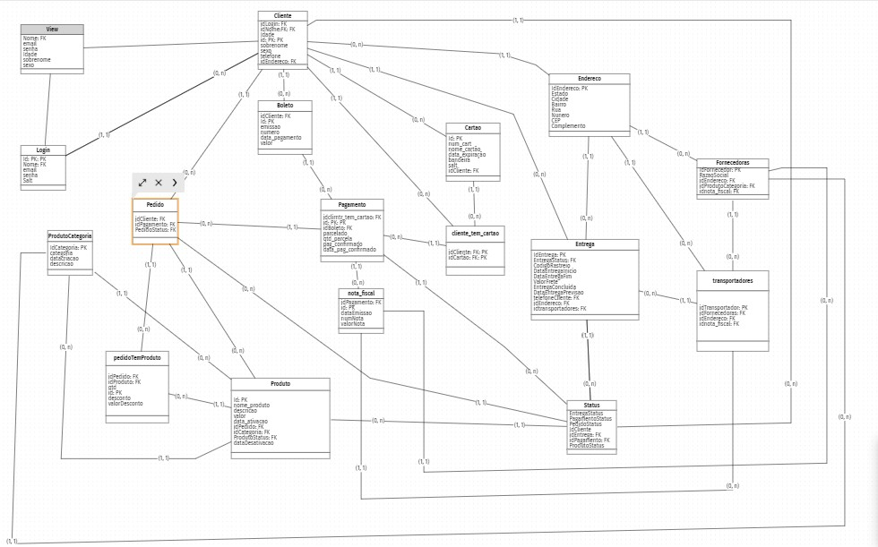

Slide 15
Modelo Físico
04

Slide 16
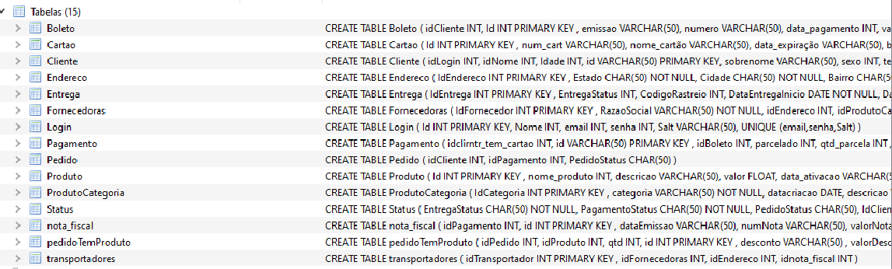

Slide 17


